Slide 1
Tema:Menzulaly şekillendirme

Slide 2
Sapagyň meýilnamasy
Menzula şekillendirmesiniñ geçirilş düzgüni, gurluşy we barlagy.
2. Menzulaly şekillendirmede ulanylýan gurallar.
3. KБ-1 görnüşli kipregeliñ işleýiş aýratynlygy.

Slide 3
1. Menzula ýa-da burçy çyzýan gural diýip ýerdäki çyzyklaryň arasyndaky burçlaryň gorizontal proýeksiýasyny, şol bir wagtda ölçeg ýerinde planyň ýüzünde grafiki şekişllendirýän gurala aýdylýar.

Slide 4
Menzulaly şekillendirme, aýerofotosýomkanyñ materiallarynyñ ýok ýerinde ýa-da şol materiallary ulanmk ykdysady taýdan peýdasyz bolan ýagdaýlarynda, kiçiräk ýer böleklerinde topografiki planlary almak üçin geçirilýär. Menzula şekillendirmesi köp halatlarda gidromelioratiw desgalary gurmak, köpri geçelgeleri şekillendirmek we beýleki inžener işleri üçin gerek bolup durýär. Menzula ölçegleri 1:2000-1:500 masştablarda geçirilýär.

Slide 5
Menzula ölçegleri menzulanyň we kipregiliň kömegi bilen geçirilýär. Şu maksat bilen, üsti kagyz bilen örtülen planşeti ştatiwe berkidip, ýerdäki A nokadyň üstünde gurnamaly.

Slide 6
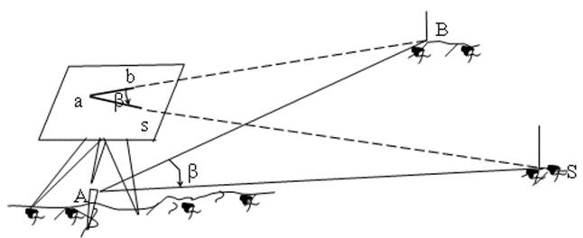

Slide 7
A nokadyň plandaky proýeksiýasynyň (a) üstünden, kipregiliň kömegi bilen B nokada garalýar we planda ab çyzyk çyzylýar. Soň S nokada garalýar we planda as çyzyk çyzylýar. Şonuň ýaly ýagdaýda planda alynan bas burç, ýerdäki BAS burçuň gorizontal proýeksiýasyny gurýar. AB we AS çyzygyň uzynlygy dalnomer bilen ölçelip, berlen masştabda planşede geçirilýär. Menzulaly şekillendurmäniň netijesinde sudurly we topografiki plan alnyp bilner. Menzula ştatiwden, goýguçdan we planşetden durýar.

Slide 8
Metaldan ýasalan goýgujyň ýokarky bölegi; aşaky böleginiň üstünde aýlanýar, onda goýgujy berkidýän we aýlap gönükdirýän nurbatlar bardyr.
Goýgujyň aşaky bölegi üç göteriji nurbat bilen ştatiwiň üstüne goýulýar. Menzulanyň planşeti goýgujyň ýokarky bölegine üç nurbat bilen berkdilýär. Goýgujyň özi bolsa tutuşlygyna, nurbat bilen ştatiwe berkidilýändir.

Slide 9
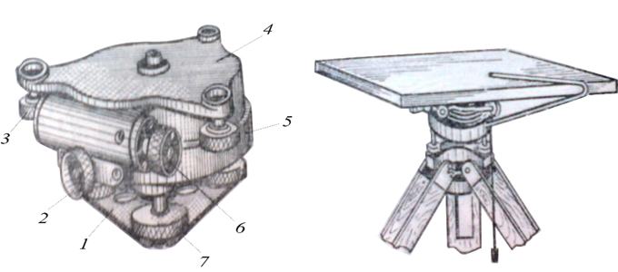
Menzulanyň metal goýgujy menzulanyň oturdylýan tagtasy

Slide 10
1-Menzulany ştatiwe berkitmek üçin maýyşgak demir plastina, 2-goýgujyñ aýlanmasyny saklaýjy nurbat, 3- goýgujy planşede berkidýän nurbat, 4–goýgujyñ ýokorky aýlanýan bölegi, 5-goýgyjyñ aşaky aýlanmaýan bölegi. 6–planşedi ýuwaş öwürmek üçin mikrometr, 7-planşedi gorizontal ýagdaýa getirmek üçin göteriji nurbatlar.

Slide 11
Menzulanyñ kadaly işleýandigine göz ýetirmek üçin ony barlamak zerurdyr.
1.Menzula ýeterlikli berk durmaly. Ony barlamak üçin menzulany gurmaly, üstüne kipregeli goýmaly we ony islendik nokada garadyp planşetde kipregeliň çyzgyjy boýunça çyzyk çyzmaly. Şondan soň planşetiň bir burçyndan barmagyň bilen çalaja basmaly. Eger-de şondan soň kipregeliň çyzgyjy, çyzylan çyzykdan süýşmedik bolsa hem-de kipregeliň garadylan nokady tor sapagynyñ merkezine deň gelýän bolsa, barlagyň birnji şerti ýerine ýetirilýär.

Slide 12
2. Menzulanyň planşetiniň üsti göni tekizlik bolmaly. Ony göni çyzgyjyň gapyrga tarapyny planşetiň dürli ugurlarynda goýup barlamaly.
3. Planşetiň üstki tekizligi menzulanyň aýlanma okyna perpendikulýar bolmaly. Ony barlamak üçin üç sany ýokary göteriji nurbatlaryň kömegi bilen planşetiň üstki tekizligini öň barlanan uroweni goýup, gorizontal ýagdaýa getirmeli. Planşeti azimut boýunça menzulanyň wertikal okunyň daşyndan aýlamaly. Şonda uroweniñ düwmesi ýerinden üýtgemese barlagyñ bu şerti ýerine ýetirilýär.

Slide 13
Eger-de uroweniň düwmesi üýtgän bolsa menzulany sazlamaly. Menzulanyň tagtasyna berkidilen ak watman kagyzyna koordinat toryny çyzmaly we oňa esaslanyp geodeziki daýanç nokatlaryny we plan almaly nokatlary geçirmeli. Menzulanyň ak kagyz ýelmenen tagtasyna planşet diýilýär. Kagyzyň ölçegleri 66x66 sm barabardyr.

Slide 14
2. Menzulaly şekillendirmede kipregelleriñ dürli görnüşleri ulanylýar. Kipregeller esasan menzula bilen berilen masştablarda planlary almaga, ýerde burçlaryň gorizontal proýeksiýasyny wizirlemäge, ugrlary çyzmaga, aralyklary, belentlikleri ölçemäge niýetlenendir. Kipregeller köp dürli bolýarlar KH, KA-2, KБ we ş.m.

Slide 15
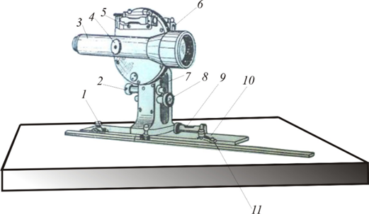
Kipregel KA-2 14.3-nji surat

Slide 16
1-kipregeli planşetiň üstünde aýlamak üçin düwme, 2–garaýyş turbany sazlaýjy nurbat, 3–garaýyş turbasy, 4–fokus aralygyny sazlaýjy nurbat, 5–wertikal tegelekde ýerleşen silindriki urowen, 6–kipregeliñ depesinde ýerleşen silindriki urowen, 7–tutaý, 8-Limbi dogrlaýjy nurbat, 9–uly çyzgyçda ýerleşen silindriki urowen, 10 – giñ çyzgyç, 11 – gyzgyçlary birikdiriji.

Slide 17
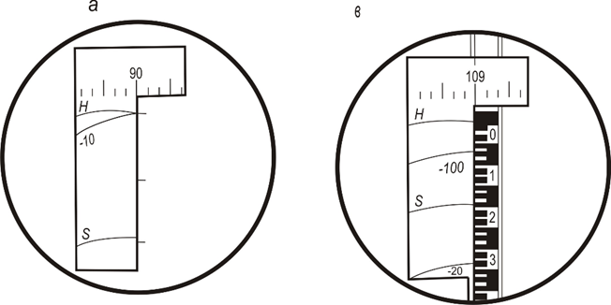
14.4-nji surat. Kipregel KA-2 göriş zolagy

Slide 18
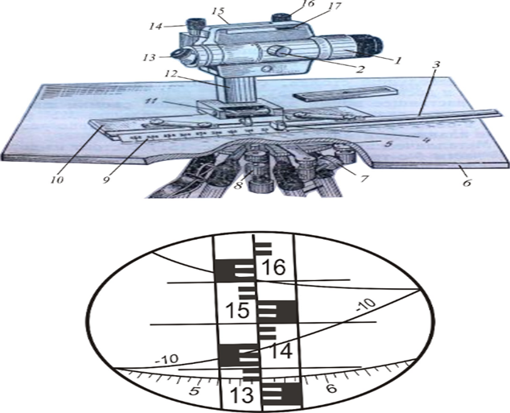
14.5-nji surat Kipregel KН Kipregel KН-göriş zolagy.

Slide 19
1-garaýyş turbasy, 2-fokus aralygyny sazlaýjy nurbat, 3-goşmoça çyzgyç, 4-inçe çyzgyjyñ tutaýy, 5-goýgyjyñ ýokorky aýlanýan bölegi, 6-planşet, 7-planşedi ýuwaş öwürmek üçin mikrometr, 8-planşeti goýgyja berkidiji nurbat, 9-goşmoça çyzgyjyñ santimetr bölekleri, 10-giñ çyzgyç, 11-silindriki urowen, 12-tutaý, 13-okulýary foksirleýji halkajyk, 14-garaýyş turbany berkleýji nurbat, 15-kipregeliñ depesinde ýerleşen silindriki urowen, 16-sazlaýjy mikrometr, 17-garaýyş turbada ýerleşen silindriki urowen.

Slide 20
Kipregeliñ çyzgyjy iki bölekden durýar: uly çyzgyç we goşmaça çyzgyç. Uly çyzgyç şol bir wagytda kipregeliň esasy bolup hyzmat edýär. Iki çyzgyç özara birikdirilendir. Kipregeliñ göriş turbasy aýnaly limbden, obýektiwden foksirleýji linzadan, okulýardan, dalnomerden, ştrihli prizmadan we tordan durýar.

Slide 21
3. Beýikligi we gorizontal aralygy kesgitlemäge niýetlenen KБ-1 optiki kipregeliň işleýiş düzgüni beýleki kipregellerden tapawutlanýandyr. Bu kipregelde garalýan zatlaryň göni şekilini berýän we turbanyň garaýyş zolagynda görünýän Gammeriň diagrammasy şekillendirilen aýnadan limbi bardyr.

Slide 22
Gorizontal aralygy almak üçin esasy öwrümdäki nomogrammany reýkada guralyň beýikligi bellenen nokoda gönükdürilýär, şonda wertikal sapak reýkanyň merkezinden geçmelidir, soň S we H öwrümlerde hasap alynýar, hasaplaryň tapawudyny 100 esse ulaldyp gorizontal aralyk kesgitlenilýär.

Slide 23
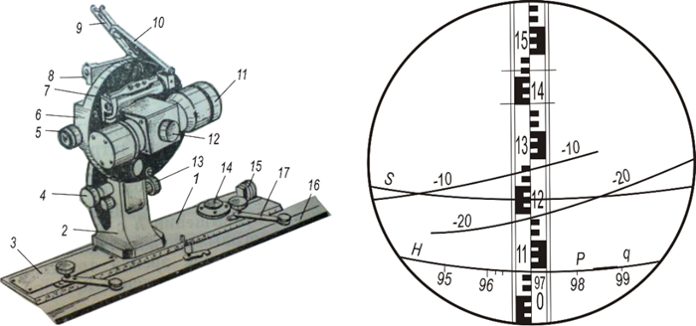
Kipregel KБ-1 Kipregel KБ-1 göriş zolagy

Slide 24
1-giñ çyzgyç, 2–tutaý, 3-giñ çyzgyçda ýerleşen kese masştab, 4-garaýyş turbany sazlaýjy mikrometr, 5-okulýar, 6-wertikal tegelek, 7-garaýyş turbada ýerleşen silindriki urowen, 8-wertikal tegelekde ýerleşen silindriki urowen, 9,10-uroweniñ derejesini görközýän aýna, 11-garaýyş turbasynyñ obýektiwi, 12-fokus aralygyny sazlaýjy nurbat, 13-limbi sazlaýjy mikrometr, 14-giñ çyzgyçdaky tegelek urowen, 15-kipregeli planşetiň üstünde aýlamak üçin düwme, 16-goşmoça çyzgyç,17-çyzgyçlary birikdiriji.

Slide 25
Esasy (s) öwrümden we beýiklik koeffisiýenti ýazylan nomogrammadan (h₁) alynan hasaplaryň tapawudyny, şol nomogrammanyñ ýazylan alamatly koeffisiýentine köpeldip, beýiklik kesgitlenilýär
KБ-1 kipregelde belentlikden we gorizontal aralykdan başga limbiň şkalasy boýunça ýapgytlyk burçy hem kesgitläp bolýandyr.

